Slide 1
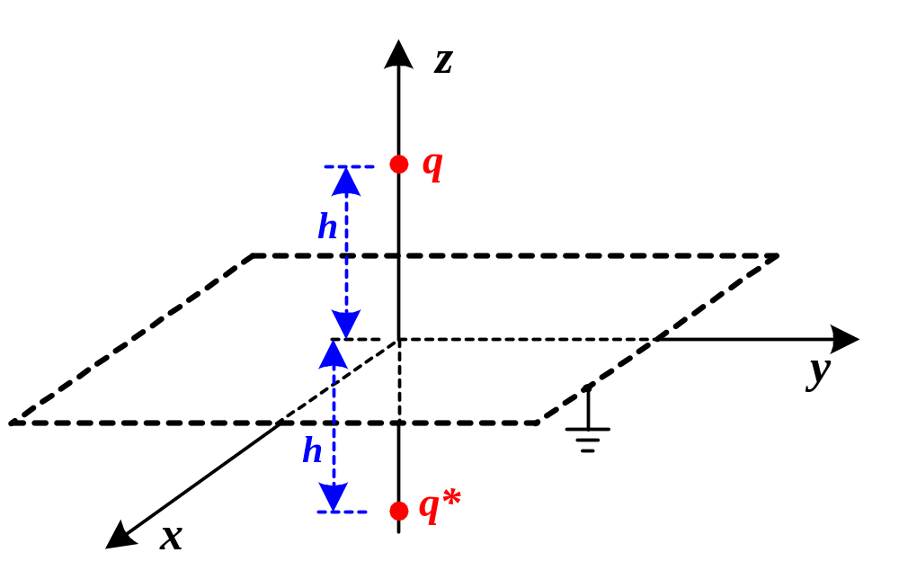
为什么我们要学习新的方法？
镜像法
Method of Images
q
用适当的镜像电荷代替边界，
(求解区域以外，不破坏基本方程)

Slide 2
什么是“镜像法”？
“镜像法”的依据——“唯一性定理”
  空间某一区域内既满足电位(或场强)的Laplace方程(或Poission方程)，又满足边界条件的解是唯一的。
镜像法解题思想的来源：
要计算空间某一区域V内的电位时，V外的电荷对V内电位的贡献可以用V边界上的假想电荷和电偶层来代替；
如果V边界上真的有电荷分布，其对V内电位的贡献反过来也可以用V外空间电荷的分布来代替；
  （《电动力学》，王明达，吉林大学出版社）

Slide 3
什么是“镜像法”？
所以镜像法就是用求解区域V以外适当的镜像电荷(Image-Charges)代替边界条件，求V内解电位分布的方法。
这些等效电荷通常处于镜像位置，因此称为镜像电荷，而这种方法称为镜像法。
“镜像法”使用范围：
  界面几何形状较规范，
  电荷个数有限，或分布形式简单
“镜像法”思路
  用假想的镜像电荷代替边界上的感应电荷
  保持求解区域中场方程和边界条件不变

Slide 4
Basic idea of the method of images to solve electrostatic question
Use imaginary charges outside of solving regional to substitute for induction charges on boundary,
and keep the field equations and boundary conditions unchanged.

Slide 5
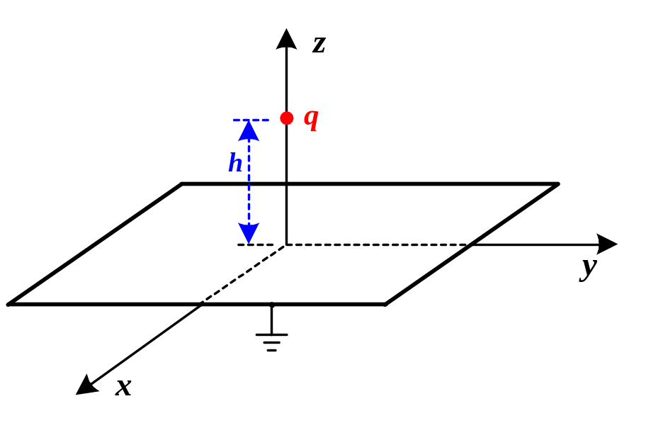
“镜像法”步骤
  在不求解区域构造镜像,
  确定镜像大小和位置，
  去掉界面，检查场和边界条件是否保持不变，
  根据原电荷和镜像电荷求解原区域的场量
用途：求解边界上的感应电荷、电场力、….
例如：一个点电荷位于接地导体平面上方
求：该平面上方的电场分布

Slide 6
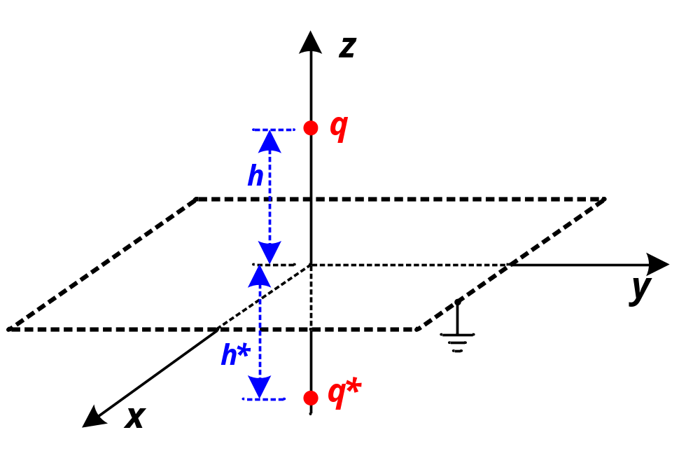
第一类镜像法：平面镜像
(1)将导体移走,在“对称”点处放置一个“像”电荷q*
(2)仍然要满足“导体板”存在时的条件, q*＝？
q*＝－q
如何推导出的镜像电荷的大小和位置？

Slide 7
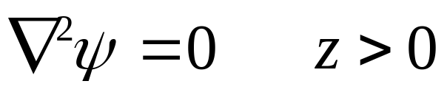
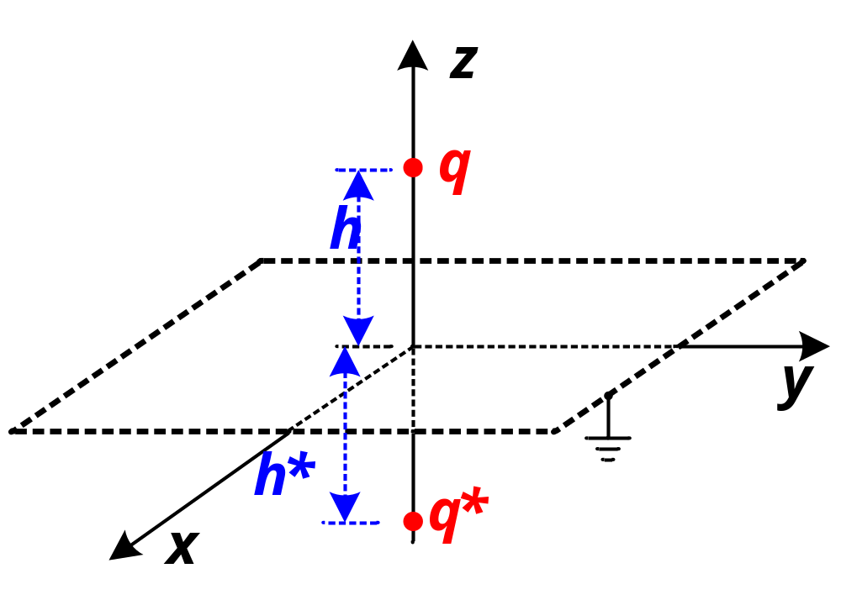
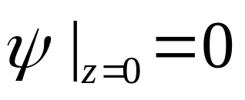
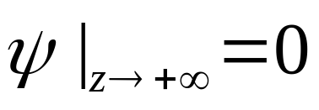
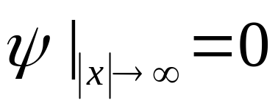
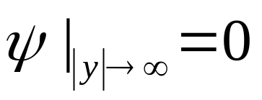
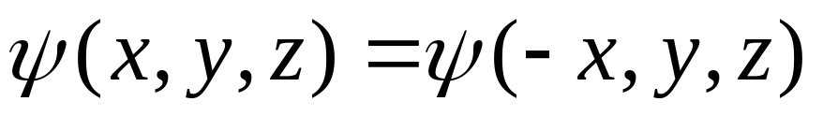
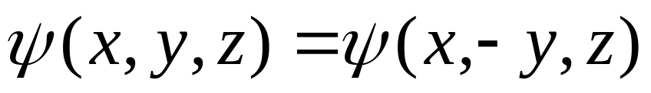
“像点”——q*：满足“导体板”存在时的条件
拉氏方程
——满足！
边界条件：
——满足！
对称性：
——满足！
q*＝－q
由唯一性定理知……

Slide 8
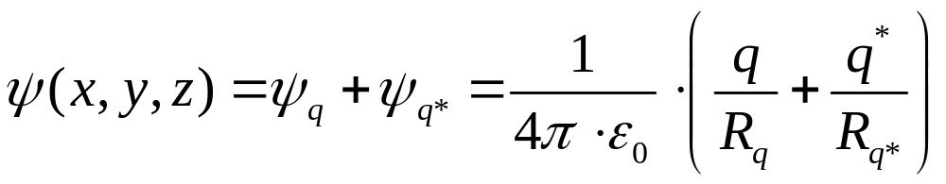
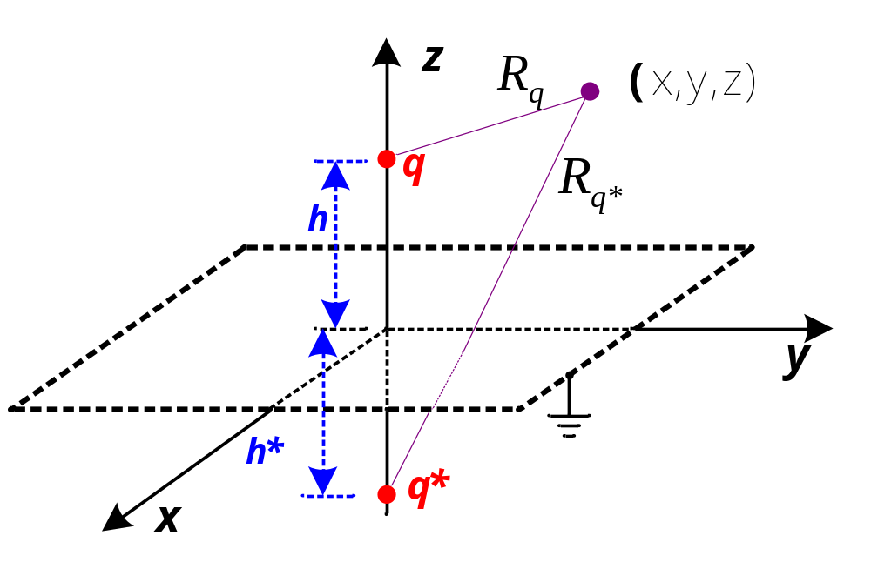
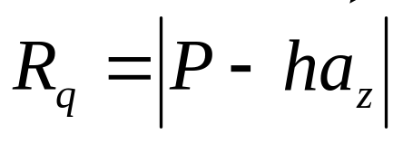
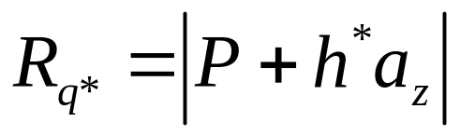
P

Slide 9

小结：第一类“镜像”问题：
“点/线电荷”＋“(半)无限大平面”
所求场的区域中不能有镜像电荷！
入手：(1) 镜像电荷——q*=kq
(2) 移走该平面，“边界无变化”才行——k
(3) 镜像电荷必须位于所求场的区域的外部

Slide 10
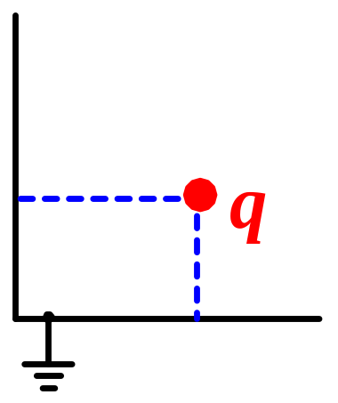
例2.点电荷对相交接地平面导体边界的镜像
例如：一个点电荷。位于接地导体折面包围内
求：该电荷受到的静电力
入手：(1)镜像电荷——q*=kq
(2)移走该平面，“边界无变化”才行——k=?
(3)镜像电荷必须位于所求场的区域的外部

Slide 11
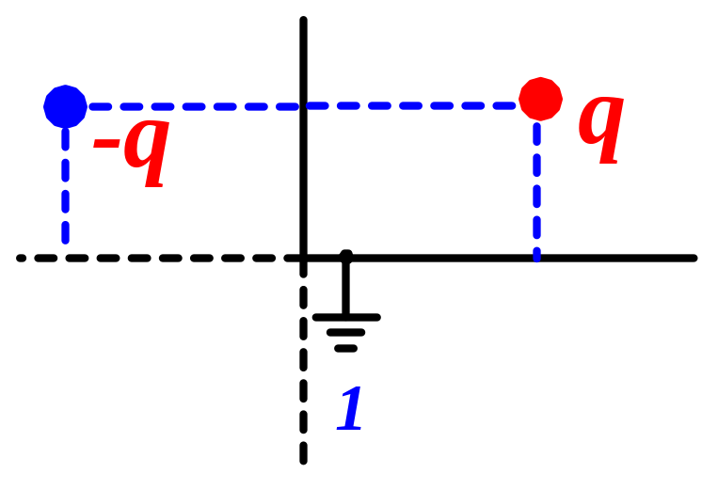
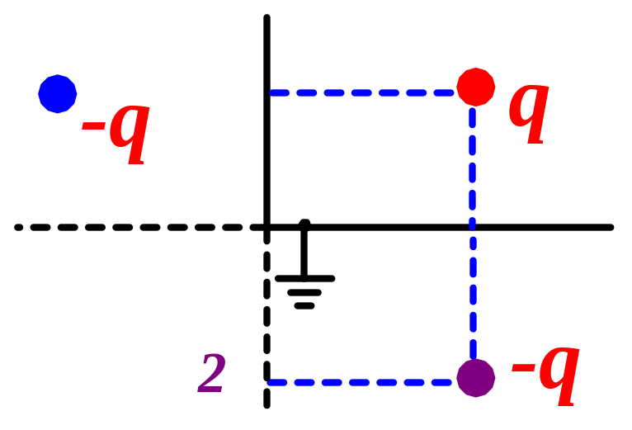
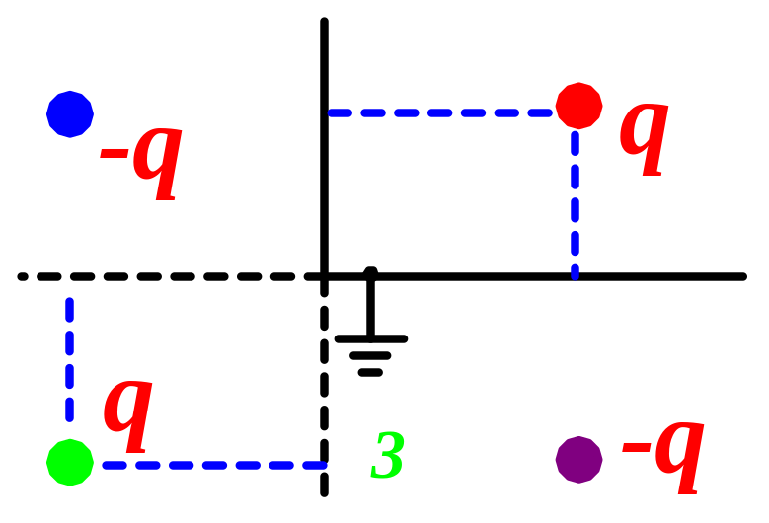
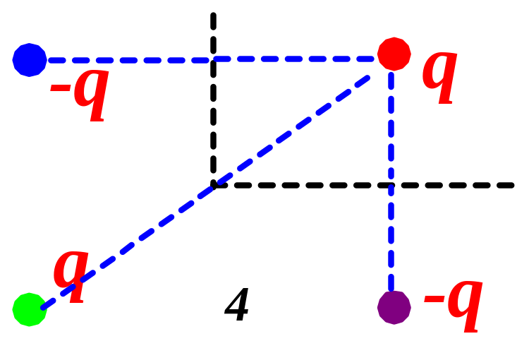
注意边界条件：
Notes:
我看了几道关於镜像法在静电场中使用的例题，方法都是大同小异的，先利用各点镜像及实物求出空间的势场，然后利用边界条件求出力、能量等等。但我现在有点糊涂的是，到底给出一定几何形状的导体和某一点电荷，怎样求这个电荷的像？书上不是说像是与实物电荷量相等但符号相反并呈镜像对称的吗？但我看到一道题，它是x-y平面上一个直角形的导体
|
| * +q
|
|_________
(0, 0)
座标系建立在导体上，所以 +q 位於 (d, d) 上，d是正实数。我觉得+q的像应该是 (-d, d) 上的 -q 电荷 和 (d, -d) 上的 -q 电荷，但书上却还给出一个 (-d, -d) 上的 +q 电荷，请问这个也是像吗？为甚麼？
能说说对於给定几何形状的导体，到底怎样才能找出所有像来？
谢谢
提问者： 匿名
最佳答案
与实物电荷量相等但符号相反并呈镜像对称,只适用于无限大平面的问题,其实电像法的目的就是要凑出若干个点电荷代替在分界面的感应电荷描述源所在空间的电势或电场分布，这符合唯一性定理。
给定几何形状的导体，就是要凑出若干个点电荷使得分界面等势。
+q 位於 (d, d) 上，+q的像 (-d, d) 上的 -q 电荷，这两点使得x平面等势，但y平面就不等势了。以这两点为源，向y平面作镜象，(d, -d) 上的 -q 电荷， (-d, -d) 上的 +q 电荷，就能保证x平面和y平面都等势，达到目的

Slide 12
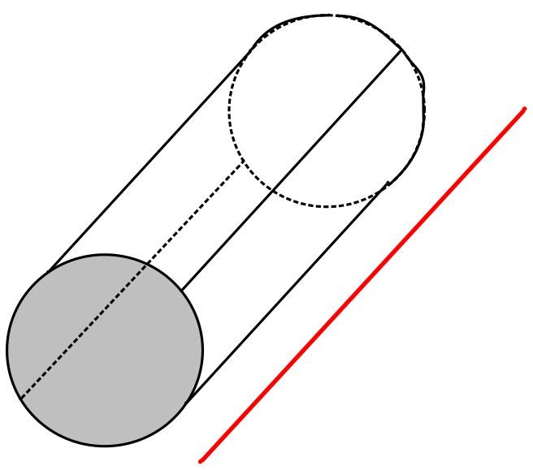
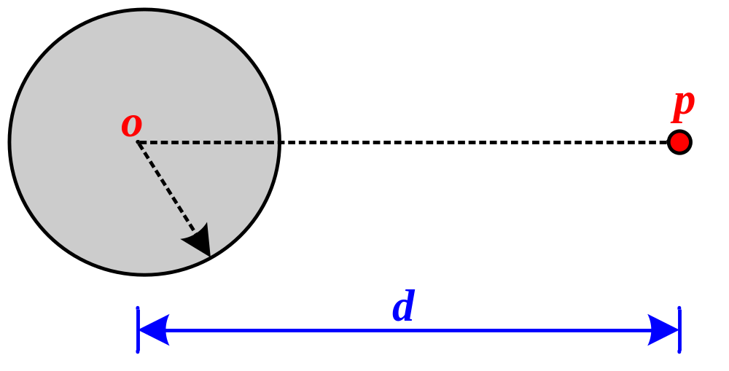
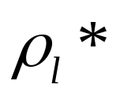
第二类镜像法：柱面镜像
像？——线电荷——“电轴”
位置？——柱内、与线电荷平行
分布？——密度设为

Slide 13
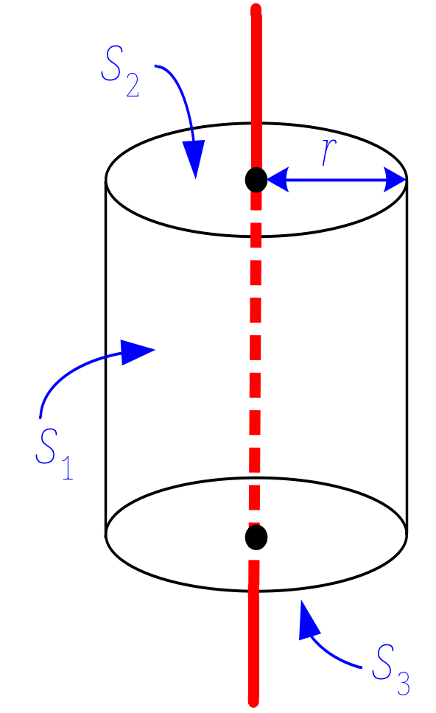
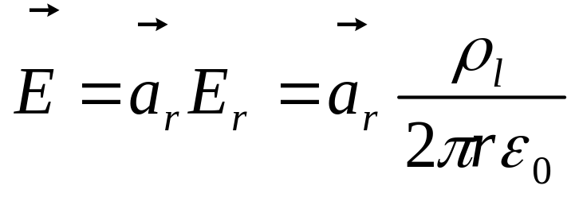
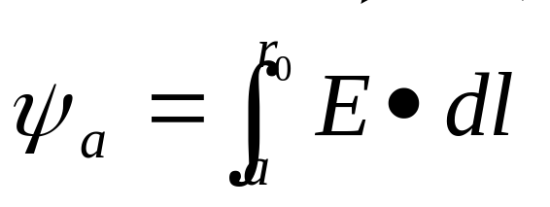
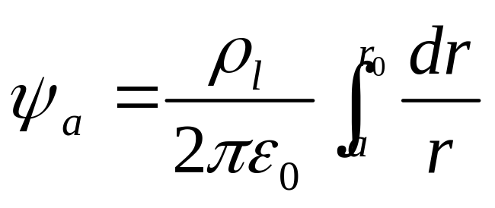
回忆：无限长直导线周围的电场
真空中无限长均匀线电荷，线密度ρ_{l}
真空中无限长均匀线电荷或导体柱，周围空间的电位？
Notes:
高斯定理可以求出无限长直导线周围的电场和电位

Slide 14
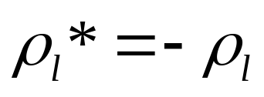
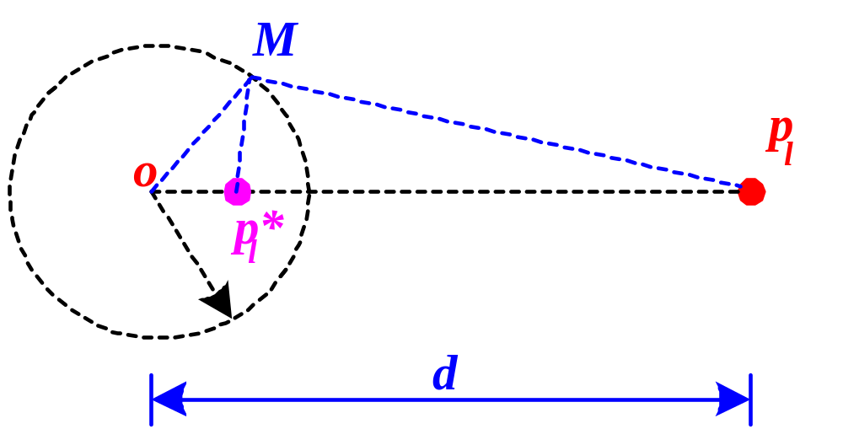
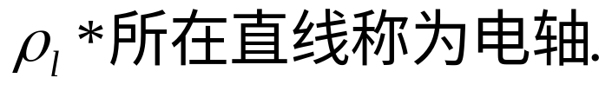
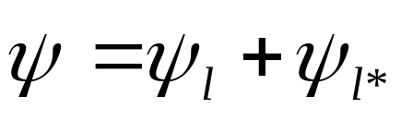
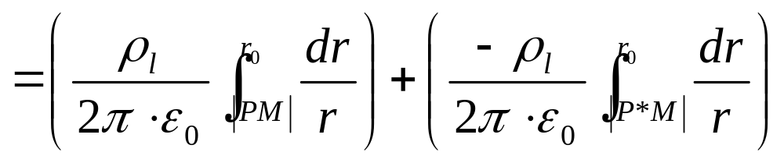
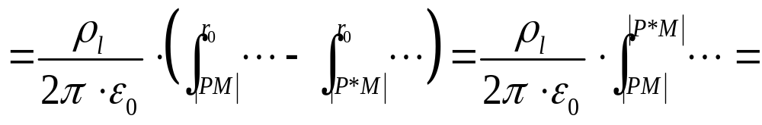
假设：
导体圆柱面上任一点M
Notes:
金属面接地的含义是可以产生净感应电荷，电位不一定为0.电位是为了方便而设定的参考点，参考点的选择不应该影响解题的结果。

Slide 15
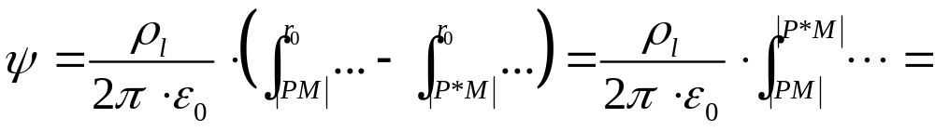
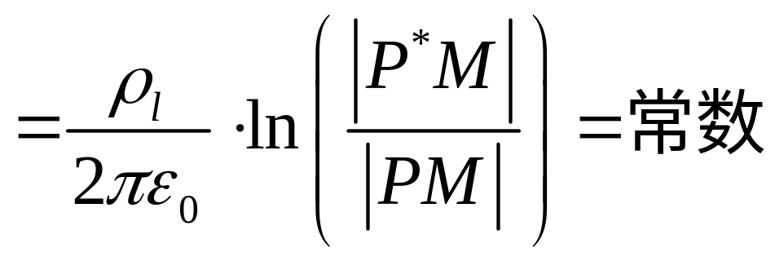
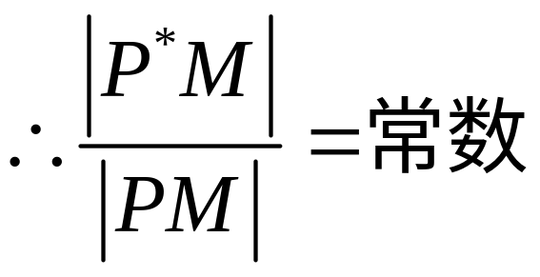
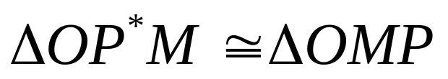
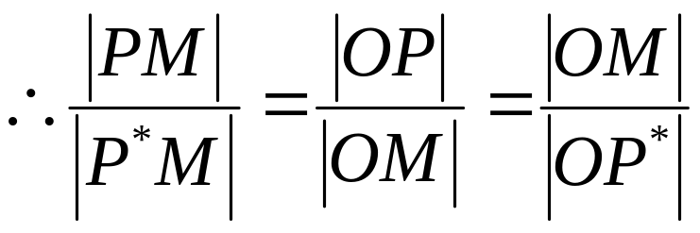
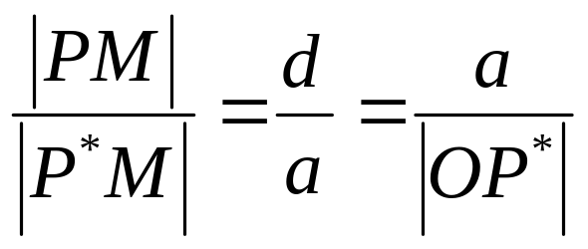
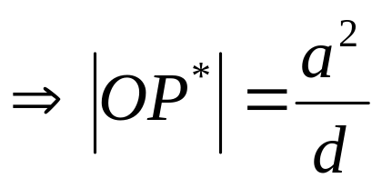
因为导体是等位体
若“三角形相似”……
因为导体是等位体
也可以严格推导（见后面）

Slide 16
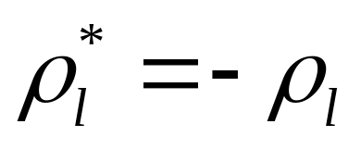
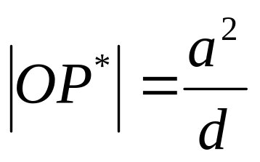
小结：第二类“镜像”问题
“线电荷”+“长导体柱”
所求场的区域中不能有镜像电荷！
镜像电荷-大小？-符号？-位置？

Slide 17
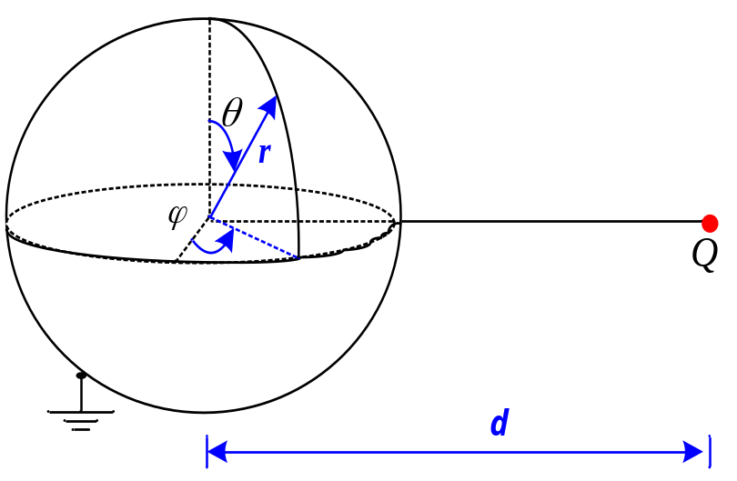
第三类镜像法：球面镜像
例如：一个点电荷，位于接地导体球旁边，球半径为a
求：该电荷受到的静电力?
我们的任务就是找镜像电荷来代替球面上的感应电荷；
为保证球外空间的基本方程不变，镜像电荷要位于球内；
为保证球面是等势面，镜像电荷应该位于球心和原电荷的连接线上。
假设像电荷位于距离圆心d‘，带电量为Q*，镜像电荷和原电荷满足球面边界处的电位为0的条件。

Slide 18
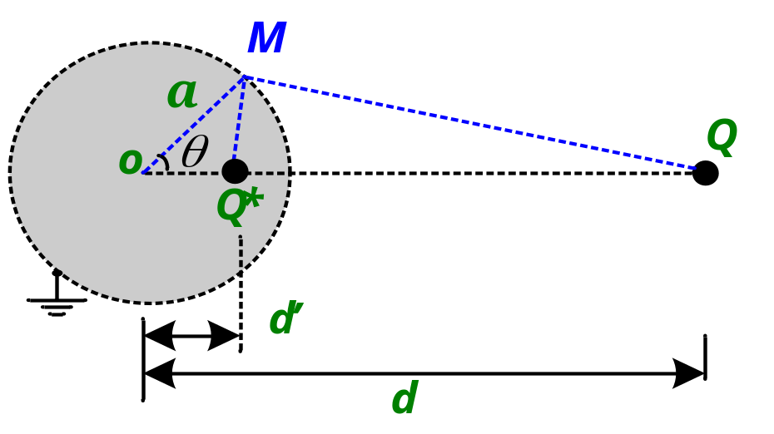
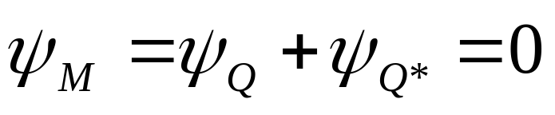
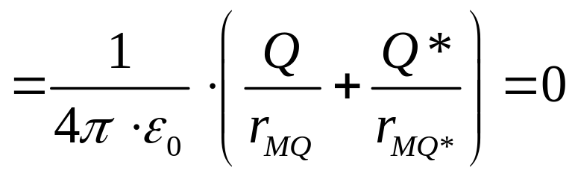
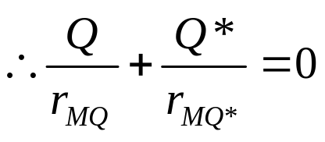
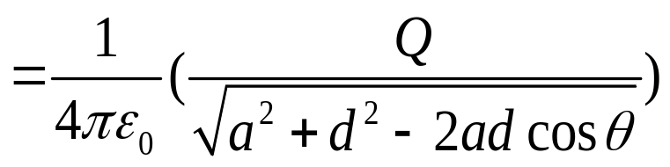
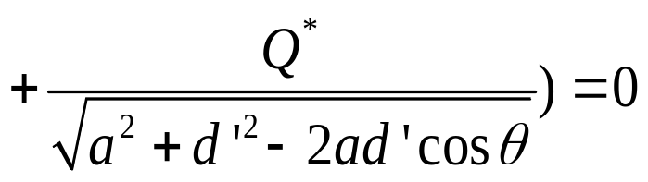
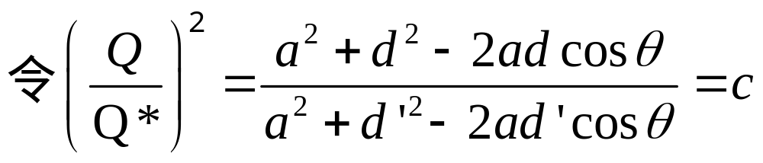



导体球上任一点M
等同三角形相似的解法

Slide 19




结论：点电荷q对接地导体球面的镜像电荷为
球外电位：

Slide 20






上题中导体球面电荷怎样分布的？
(1)镜像电荷代替导体
(2)写出球外的电位函数
(3)电场
我们只考虑径向（外法向）

Slide 21

球面上总的感应电荷则为 ρ_{s} 对整个金属球表面积分
感应电荷总量===镜像电荷的大小。
但这些感应电量不是均匀分布于球面的。

Slide 22

问题讨论---1:若点电荷q位于接地导体球壳内：
A point charge q is put inside a spherical metallic shell with the radius of a, as shown in the figure below. The shell is connected to the ground and its thickness can be neglected.
1) Calculate the electric potential within the shell;
2) If this shell is not connected to the ground, calculate the electric potential out of the shell.

Slide 23





问题讨论---1:若点电荷q位于接地导体球壳内：
讨论：若点电荷q位于接地导体球壳内：
类似地，可以求得镜像电荷：
球壳内电位：
球壳外电位：

Slide 24

问题讨论---2:点电荷对不接地球面导体边界的镜像
不接地：
导体球面电位不为0，但还是等位体；
球面上存在正+负感应电荷（感应电荷总量为0）。
接地时球面上净感应电荷Q’，-Q’的电荷移到大地；
不接地时，接地时移到大地的电量-Q’仍然在球上；球面上电荷由Q’和-Q’共同构成；球表面时电中性；
不接地，金属球还是等位体，此时的电位可以认为由接地时的镜像电荷Q’与原电荷Q共同维持的0电位，再叠加上 未移走的感应电荷-Q’能够单独达到的静电平衡，使导体还保持等位体；
显然，-Q’电荷单独在球面上达到静电平衡时，应均匀分布在球面上，其在球外的电位与-Q’电荷集中在球心产生的电位相同。
处理方法：
电位叠加原理

Slide 25







问题讨论---2:点电荷对不接地球面导体边界的镜像
考虑导体球不带电
电量：
镜像电荷1：
（使导体表面电位为0）
位置：
镜像电荷2：
（使导体表面电位为V）
电量：
位置：位于球心。
球外空间某点电位为：
点电荷位于不接地导体球附近的场图

Slide 26



问题讨论---2:点电荷对不接地球面导体边界的镜像
考虑导体球带电
电量：
镜像电荷1：
（使导体表面电位为0）
位置：
镜像电荷2：
（使导体表面电位为V）
电量：
位置：位于球心。
球外空间某点电位为：
点电荷位于不接地导体球附近的场图

Slide 27
问题讨论---2:点电荷对不接地球面导体边界的镜像
考虑导体球带电
电量：
镜像电荷1：
（使导体表面电位为0）
位置：
镜像电荷2：
（使导体表面电位为V）
电量：
--》求导体表面的电荷面密度？
位置：位于球心。
球外空间某点电位为：

Slide 28













电介质中的镜像
边界条件
法向：
切向：
静电场介质边界
恒定电场媒质边界
静磁场介质边界

Slide 29

电介质中的镜像

Slide 30


分界面上切向电场连续,且一般情况下法向电位移连续:

Slide 31

结论：

